Slide 1
Inventarium universalis
Rodrigo Pineda González

Slide 2



Objetivo del programa
Facilitar el registro de cantidades sobre diferentes nodos definidos por el usuario que permita agregar, buscar, editar y eliminar dichos nodos, así como guardarlos en un archivo para tener un registro de fácil edición, ahorrando tiempo al usuario.

Slide 3
Nodo
Un nodo es la unidad mínima de almacenamiento de información en una estructura de datos.
Una estructura de datos es una colección de nodos que mantienen relaciones entre sí.
PRODUCTO
CANTIDAD
+…

Slide 4

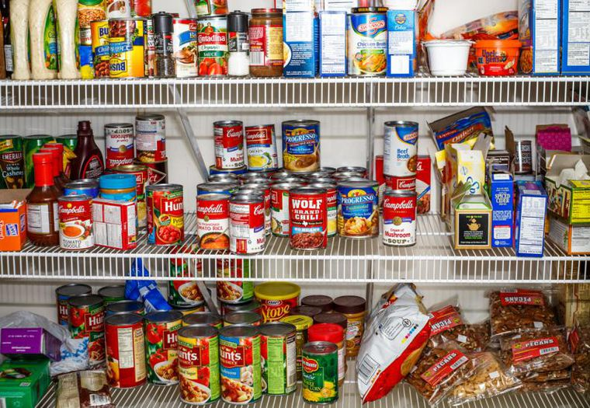

Alcance
PERSONAL

Slide 5
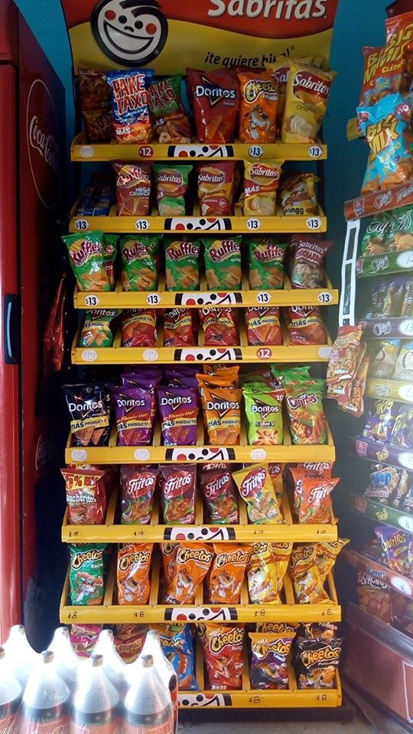
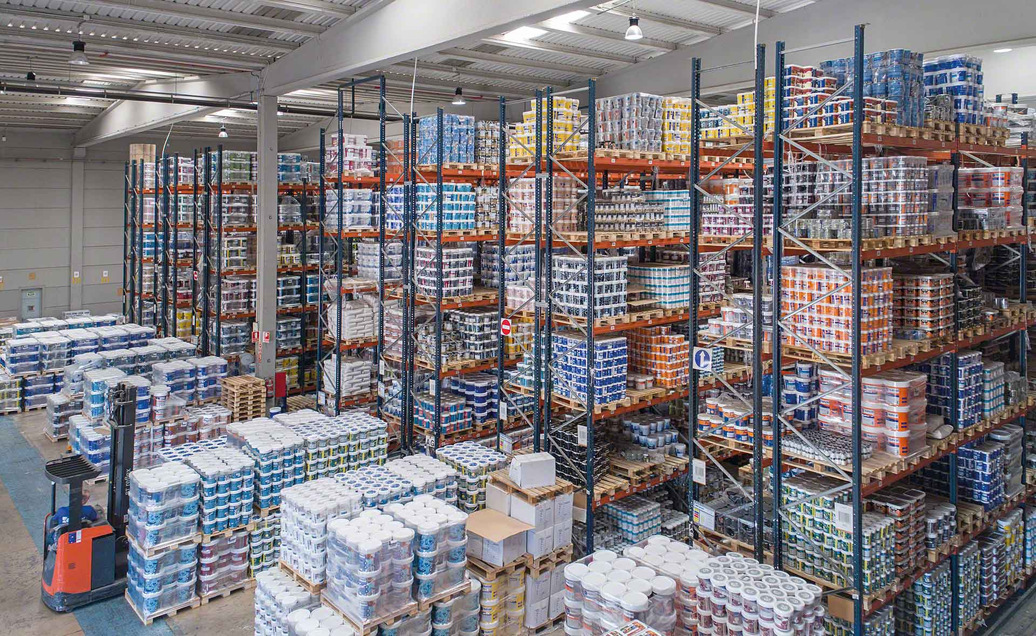


Alcance
EMPRESARIAL

Slide 6





VENTAJAS
Previene errores humanos
Prevé robos, escasez o exceso de productos
Optimización de recursos
Interfaz sencilla y amigable con el usuario

Slide 7



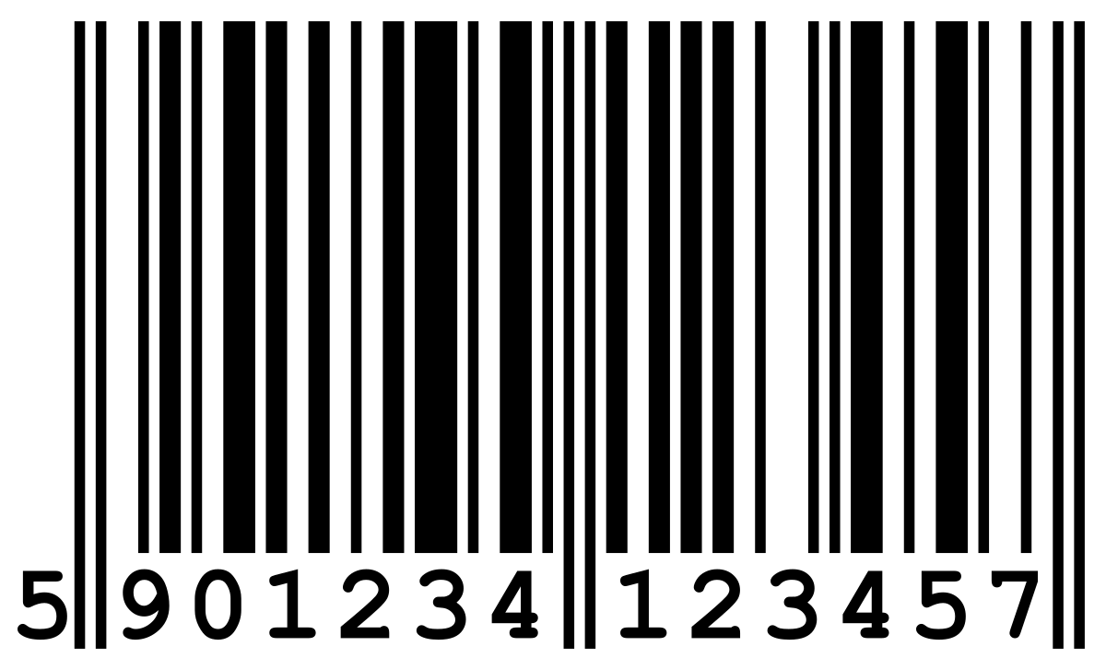
FLEXIBLE

Slide 8
Metodología
Elegir entre crear un inventario o cargar uno existente.
Elegir hasta que el usuario cierre el inventario entre:
Insertar un nuevo nodo.
Buscar un nodo y mostrarlo.
Modificar datos de un nodo.
Eliminar un nodo.
Mostrar el inventario.
Guardar el inventario.
Repetir las veces que el usuario decida.

Slide 9
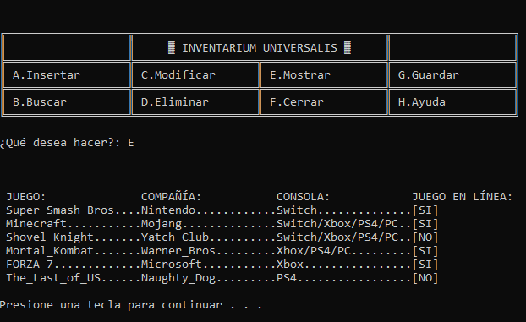
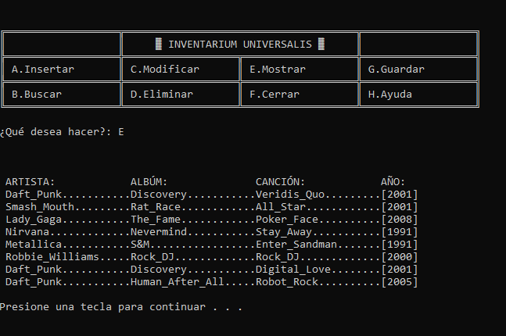
Resultados

Slide 10
Referencias
Jorge A. Solano (2019),“Manual de prácticas del laboratorio de Estructuras de datos y algoritmos I” (consultado el 03/04/2020). Recuperado de: http://lcp02.fi-b.unam.mx/
Revista Énfasis Logística (2017), ” Urgen a empresas actualizar operaciones en almacenes” (consultado el 24/05/2020). Recuperdo de: http://www.logisticamx.enfasis.com/notas/77623-urgen-empresas-actualizar-operaciones-almacenes

